Slide 1
Peeka
얼굴인식 기술을 이용한 보안 강화 업무 프로세스 시스템

Slide 2
01
02
03
04
05
제안 배경 및 필요성
제품 및 서비스 소개
경쟁사와의 비교
기대 방안
팀 소개
Contents

Slide 3
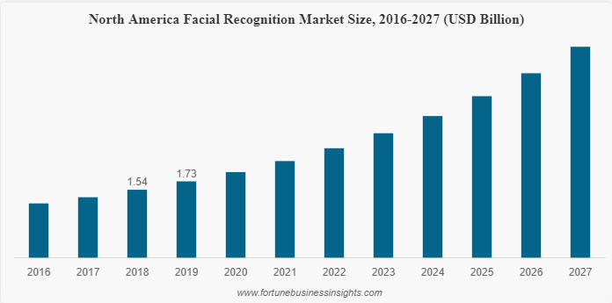
01
제안 배경 및 필요성
2019년 43억 5천만 달러로 평가되었으며, 예측 기간 동안 연평균 성장률(CAGR) 14.8%를 기록하며 2027년까지 129억 2천만 달러에 이를 것으로 예상
(출처: 얼굴인식 시장 규모, 포츈 비즈니스 인사이트)

Slide 4
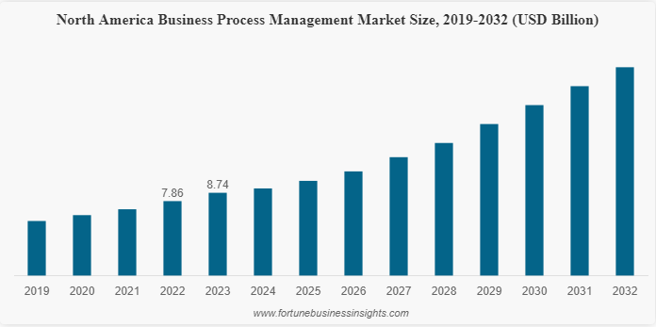
01
제안 배경 및 필요성
비즈니스 프로세스 관리(BPM) 시장 규모는 2023년 147억 4천만 달러로 평가되었습니다.
시장은 2024년 164억 8천만 달러에서 2032년 378억 4천만 달러로 성장하여 예측 기간 동안 연평균 성장률(CAGR) 10.9%를 나타낼 것으로 예상
(출처: 비즈니스 프로세스 관리(BPM) 시장 규모, 포츈 비즈니스 인사이트)

Slide 5
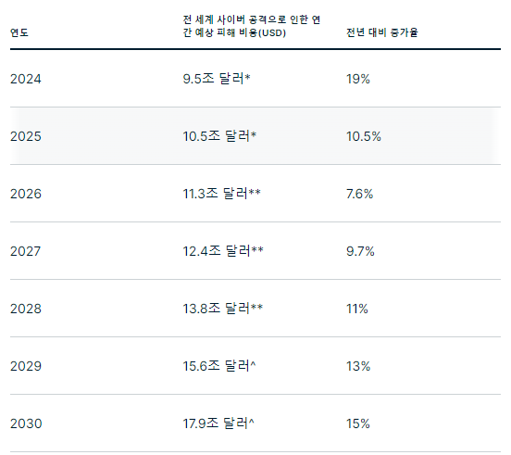
01
제안 배경 및 필요성
2023년 데이터 유출부터 악의적인 계정 탈취에 이르는 사이버 공격으로 인해 전 세계적으로 8조 달러의 피해가 발생한 것으로 추정됩니다.
Cybersecurity Ventures의 보고에 따르면 올해는 이 수치가 9조 5,000억 달러로 증가할 것으로 예상됩니다. AI 기술의 발전으로 피해액 규모는 더욱 높아져 2025년에는 11% 증가한 10조 5,000억 달러에 달할 것이라는 전망이 나오고 있습니다.
(출처: Cybersecurity Ventures Statista 자체 예상치)

Slide 6

02
제품 및 서비스 소개
업무 프로세스 관리
얼굴 인식을 통한 보안성
조직 업무 시스템
비용 절감

Slide 7
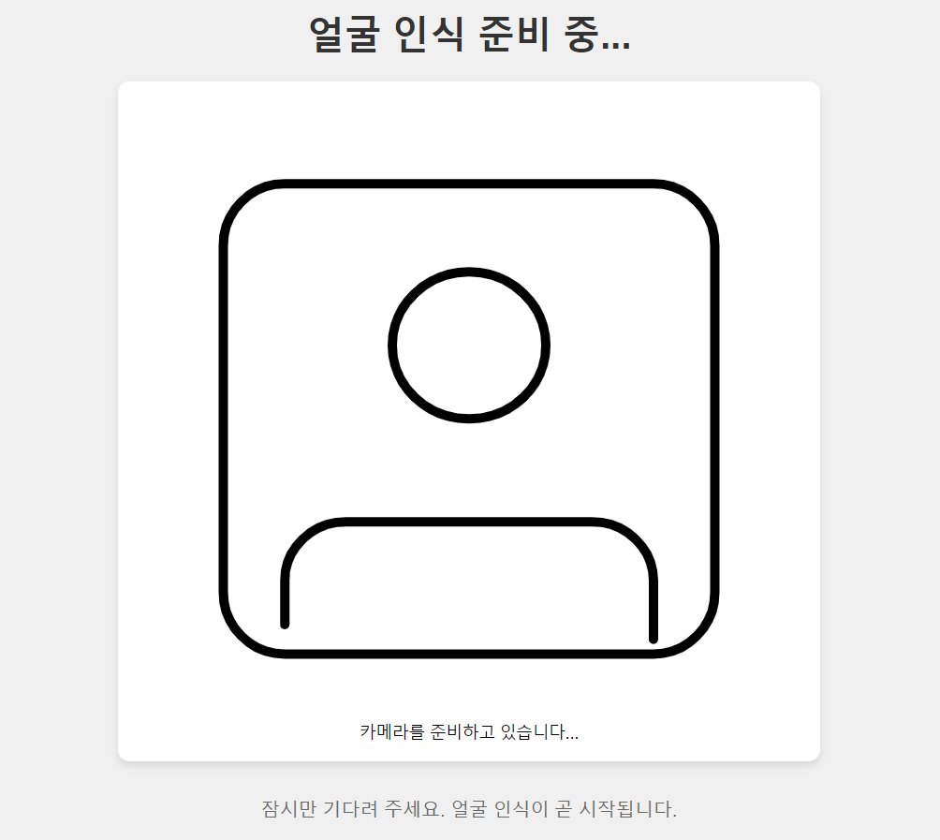
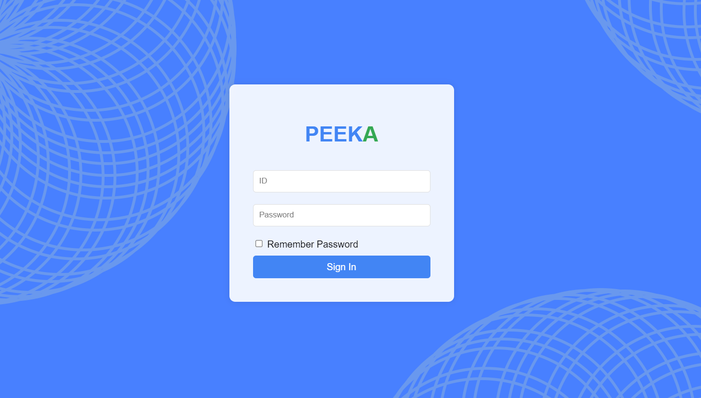
02
제품 및 서비스 소개

Slide 8
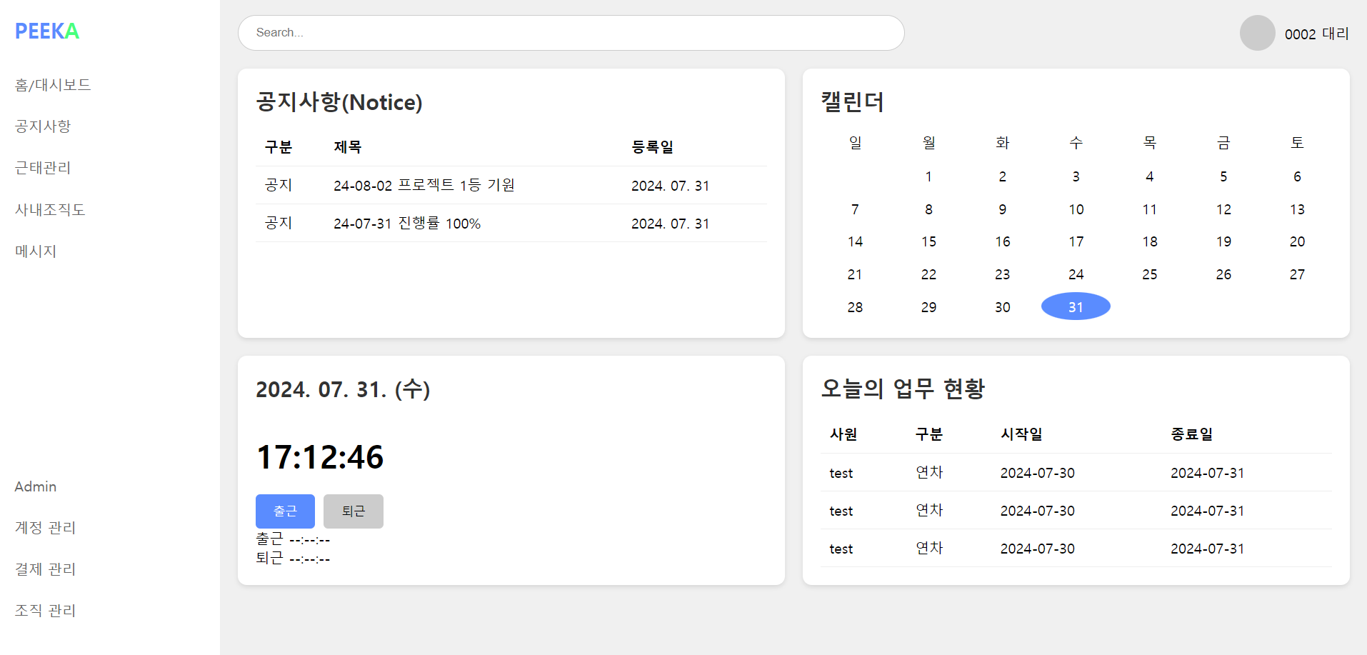
02
제품 및 서비스 소개

Slide 9
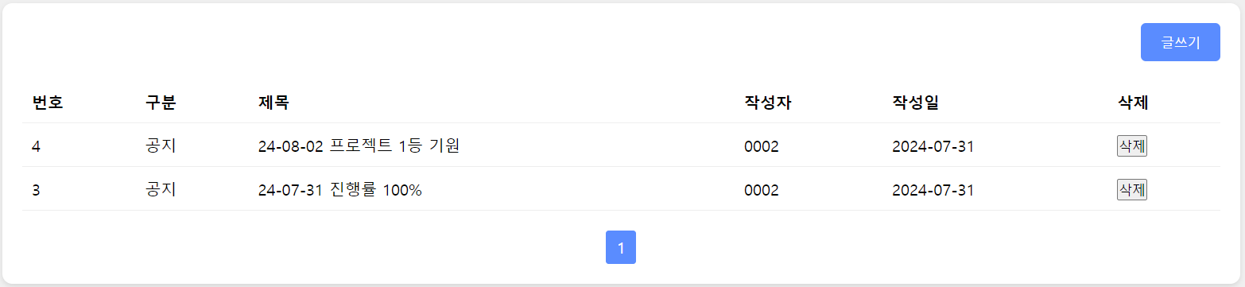
02
제품 및 서비스 소개

Slide 10
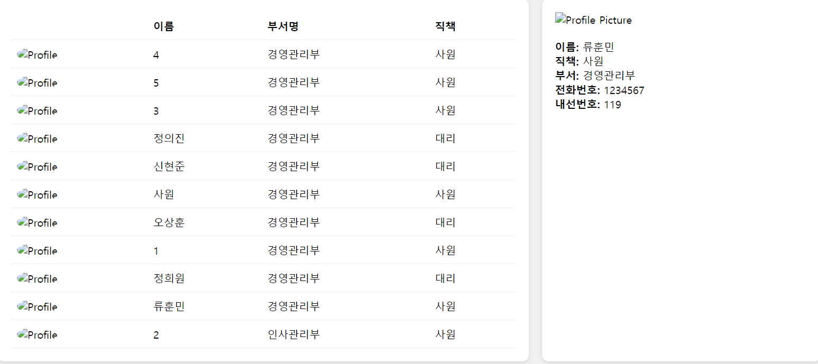
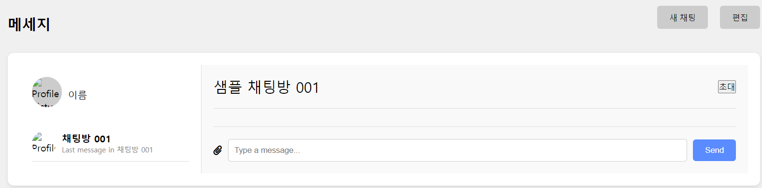
02
제품 및 서비스 소개

Slide 11
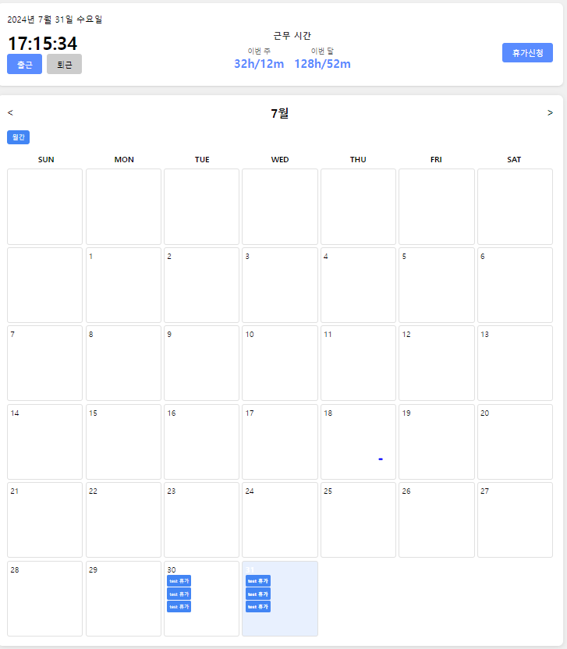
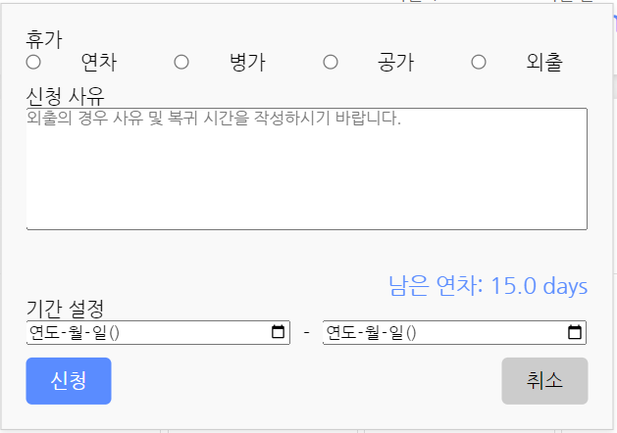
02
제품 및 서비스 소개

Slide 12
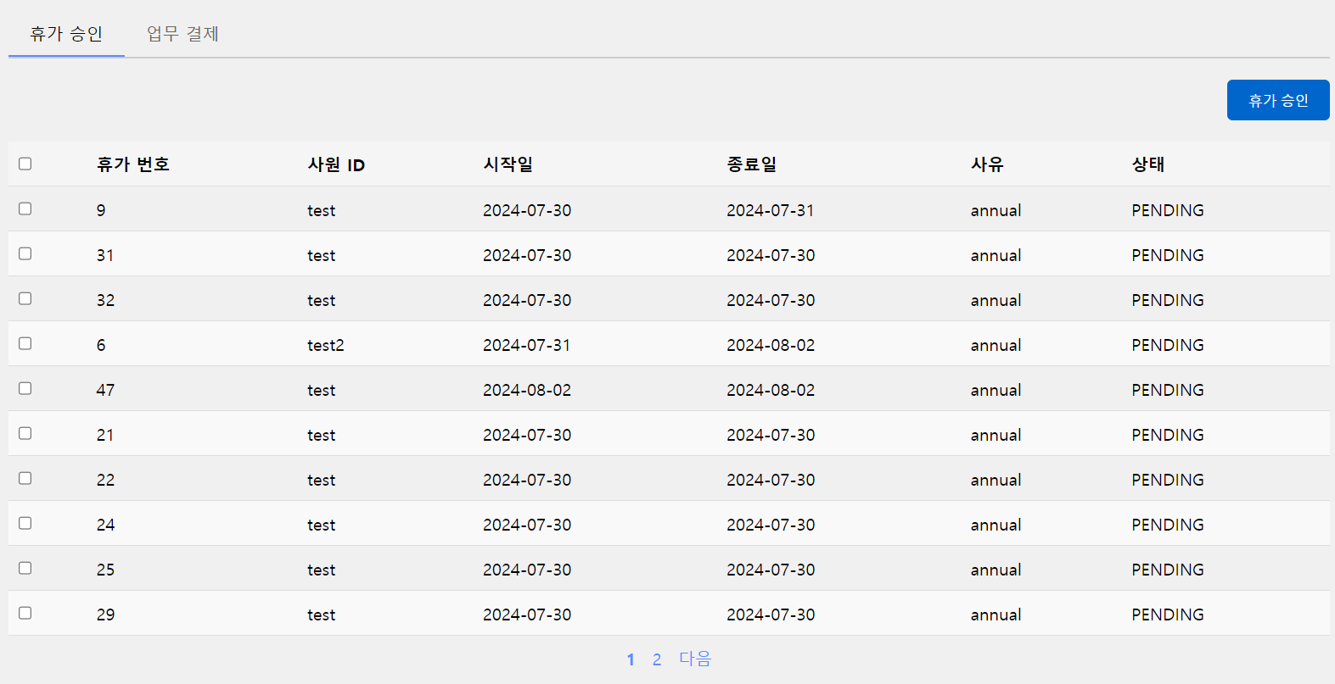
02
제품 및 서비스 소개

Slide 13
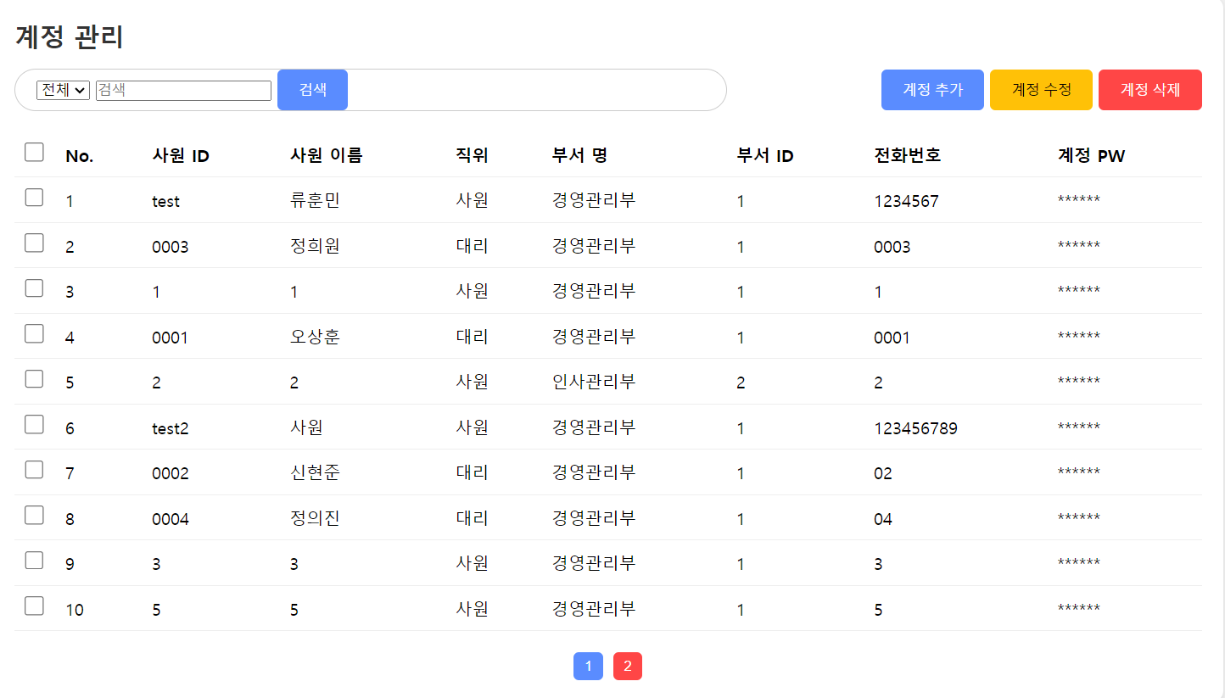
02
제품 및 서비스 소개

Slide 14
02
트러블슈팅
1. 기술적 문제 중 얼굴 인식 시스템이 해킹되거나, 얼굴 이미지나 3D 모델을 사용한 위조 시도에 대한 보안점
해결방안
라이브 니스 감지
노트북 카메라의 한계점이 있어 손동작을 사용한 감지를 추가
필요한 방안
3D 깊이 인식 카메라 사용
3D 깊이 카메라를 사용하여 얼굴의 입체적인 구조를 확인
사진이나 평면 이미지를 쉽게 구분 가능

Slide 15
02
트러블슈팅
2. 개인 ip - https에서 flask 사용 불가
해결방안
apache서버에서 localhost - http를 사용하여 flask 사용
필요한 방안
nginx reverse proxy 사용으로 내부 서버 외부 노출 방지 및 ssl 사용등을 통한 보안과 로드 밸런싱 역할 수행
flask에서 인증서 사용으로 https 사용
※ reverse proxy
리버스 프록시는 인터넷과 서버 사이에 존재하는 프록시 서버로 실제 서버를 대신하여 클라이언트의 요청을 받아서 동작한다. 리버스 프록시를 이해하기 위해서는 먼저 포워드 프록시를 이해하고 이와 비교하는 것이 편리

Slide 16
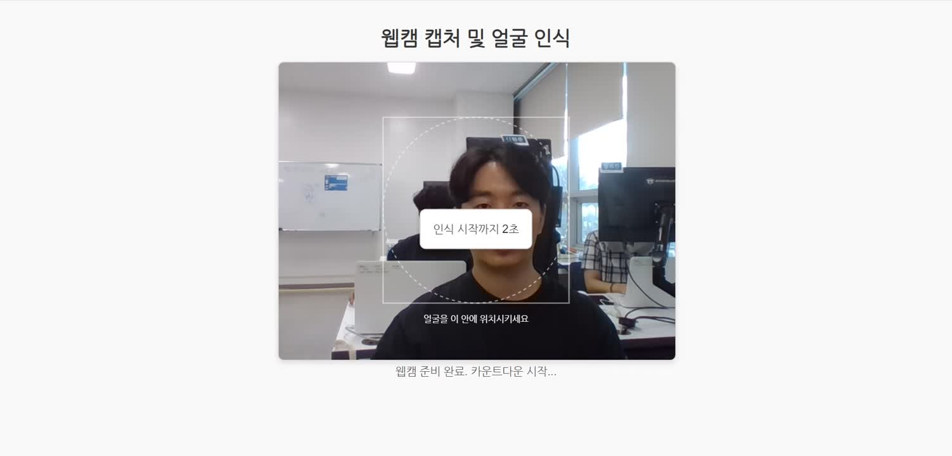
02
시연영상

Slide 17








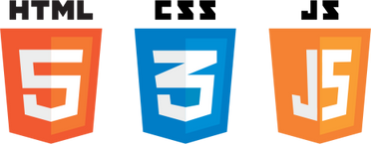












시스템 아키텍처
Server
Client
request
request
response
response
Tomcat
외부 API
DataBase
Notes:
case1) 로그인 후 사원의 경우 휴가신청, 문서관리 페이지에 진입시에 클라이언트에서 opencv의 haar cascade를 통해
얼굴이 캠에 인식된다면 자동으로 캡쳐되어 사진파일이 서버로 이동되고
받아온 사진파일과
DB에 저장되어 있는 파일을
Flask에 보내
aws rekognition을 통해 일치여부를 판단하여
다시 서버에 보내
일치한다면 접근을 허용하고 일치하지 않으면 접근을 허용하지 않습니다.
case2) 관리자의 경우
관리자페이지(근태관리, 휴가승인, 계정추가)에 접근시에 일련의 과정을 동일하게 진행합니다

Slide 18
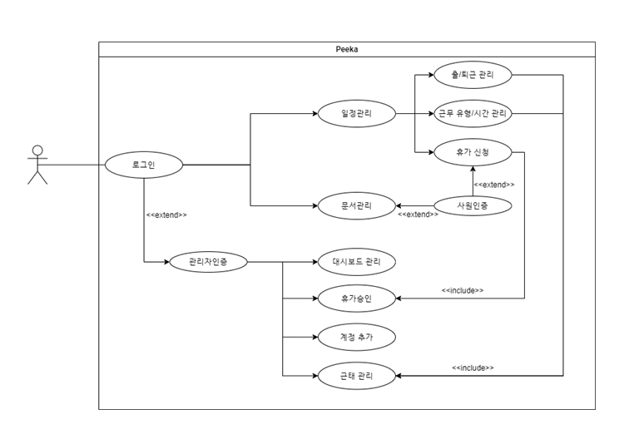
유스케이스 다이어그램

Slide 19
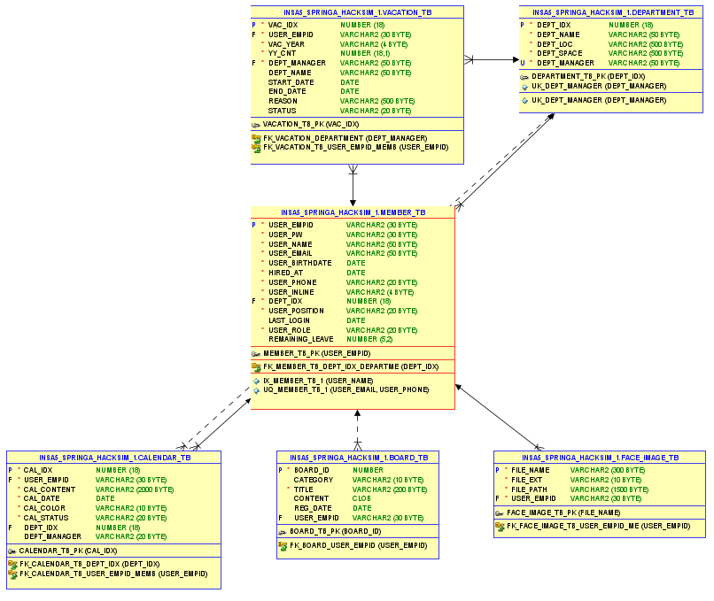
E-R 다이어그램

Slide 20
03
경쟁사와의 비교
 | Docs wave | IBM BPM | PEEKA
얼굴 인식 | X | X | O
프로세스 자동화 | O | O | O
보안기능 | O | O | O
워크플로우 관리 | O | O | O
실시간 대시보드 | X | X | O

Slide 21
04
기대 방안
시스템 유지보수 및 비용절감
실시간 대시보드로 인한 보안 모니터링
부서별 일정 캘린더로 인한 업무 능력 향상
2차 보안 강화 및 편의성
계정 및 문서 위변조 방지
인사 관리 프로세스 및 출퇴근 관리

Slide 22
참고 문헌
https://www.fortunebusinessinsights.com/ko/industry-reports/facial-recognition-market-101061 (얼굴 인식 시장규모, 표츈 비즈니스 인사이트)
https://www.fortunebusinessinsights.com/ko/business-process-management-bpm-market-102639 (비즈니스 프로세스 관리(BPM) 시장규모, 표츈 비즈니스 인사이트)
https://www.expressvpn.com/kr/blog/the-true-cost-of-cyber-attacks (사이버 공격의 실제 피해 비용, ExpressVPN)

Slide 23
05
팀 소개
신현준
류훈민
오상훈
정희원
정의진
PM
Back-End
계정관리, 로그인 기능구현
메인페이지, 근태관리, 게시판 페이지 연동
출퇴근 로그 기록 구현
근태관리 기능 구현
캘린더 기능 구현
결제신청 기능 구현
Back-End
얼굴인증 프로세스
제스처게임 프로세스
결제승인 기능구현
계정 수정 기능구현
DB dev
계정관리 삭제, 수정 기능 구현
사내구성원, 메시지 전송 페이지 기능 구현
로그아웃 기능 구현
E-R 다이어그램 작성
DB dev
테이블 데이터 수집
테이블 제약조건 및 트리거 조정
자료 조사 및 관리
Front-End(UI/UX)
Figma를 이용한 디자인
스타일 가이드
UI 컴포넌트 디자인
프로토타입 제작
디자인 핸드오프
Html Css 코드 전환
화면설계서 제작

Slide 24
End....

Slide 25
-OpenCV (cv2): 이미지 처리 및 카메라 입력에 사용
- MediaPipe: 손 감지 및 랜드마크 추출
- scikit-learn: RandomForestClassifier를 이용한 제스처 분류
-dlib: 얼굴 감지기
-boto3: AWS 서비스 연동
- AWS Rekognition 사용(얼굴비교)
- S3에서 기준 이미지 로드(얼굴비교에 쓸 source file저장소)
RandomForestClassifier는 손 제스처 인식과 같은 복잡한 분류 문제에 매우 적합한 알고리즘입니다.
높은 정확도, 과적합 방지, 실시간 처리 능력 등의 특징이 이 프로젝트의 요구사항과 잘 맞습니다.
특히 이 프로젝트에서는 다양한 손 모양과 동작을 빠르고 정확하게 분류해야 하는데, RandomForestClassifier는 이러한 요구사항을 잘 충족시킬 수 있습니다.
Notes:
case1) 로그인 후 사원의 경우 휴가신청, 문서관리 페이지에 진입시에 클라이언트에서 opencv의 haar cascade를 통해
얼굴이 캠에 인식된다면 자동으로 캡쳐되어 사진파일이 서버로 이동되고
받아온 사진파일과
DB에 저장되어 있는 파일을
Flask에 보내
aws rekognition을 통해 일치여부를 판단하여
다시 서버에 보내
일치한다면 접근을 허용하고 일치하지 않으면 접근을 허용하지 않습니다.
case2) 관리자의 경우
관리자페이지(근태관리, 휴가승인, 계정추가)에 접근시에 일련의 과정을 동일하게 진행합니다

